Slide 1
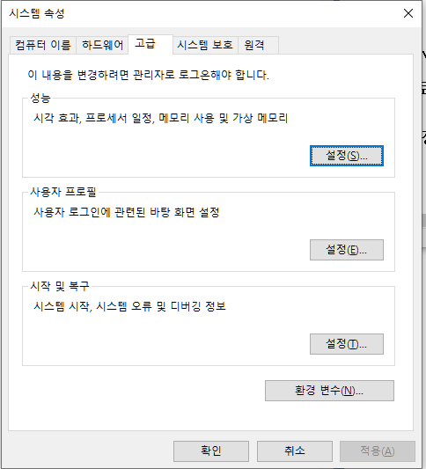
클릭

Slide 2
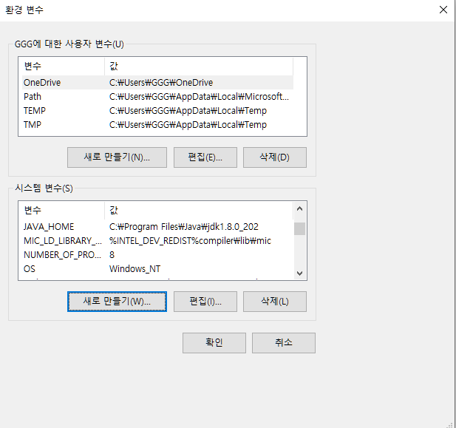

Slide 3
클릭

Slide 4
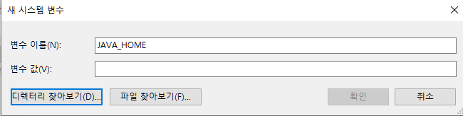
1. 작성
2. 클릭

Slide 5
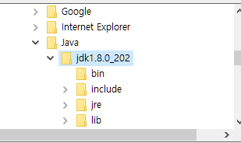
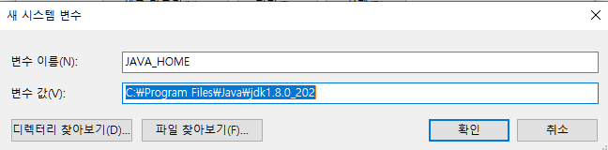
내가 설치한 java JDK 설치위치 클릭
2.클릭

Slide 6
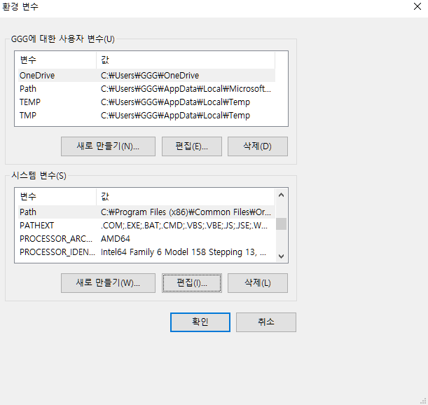
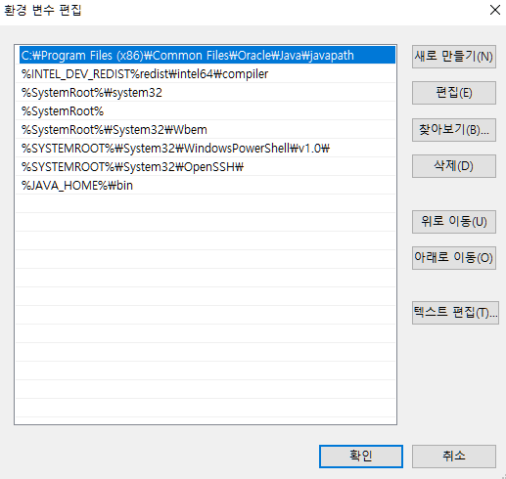
2. 클릭
3. 작성 후 확인
1. 더블클릭

